Slide 1
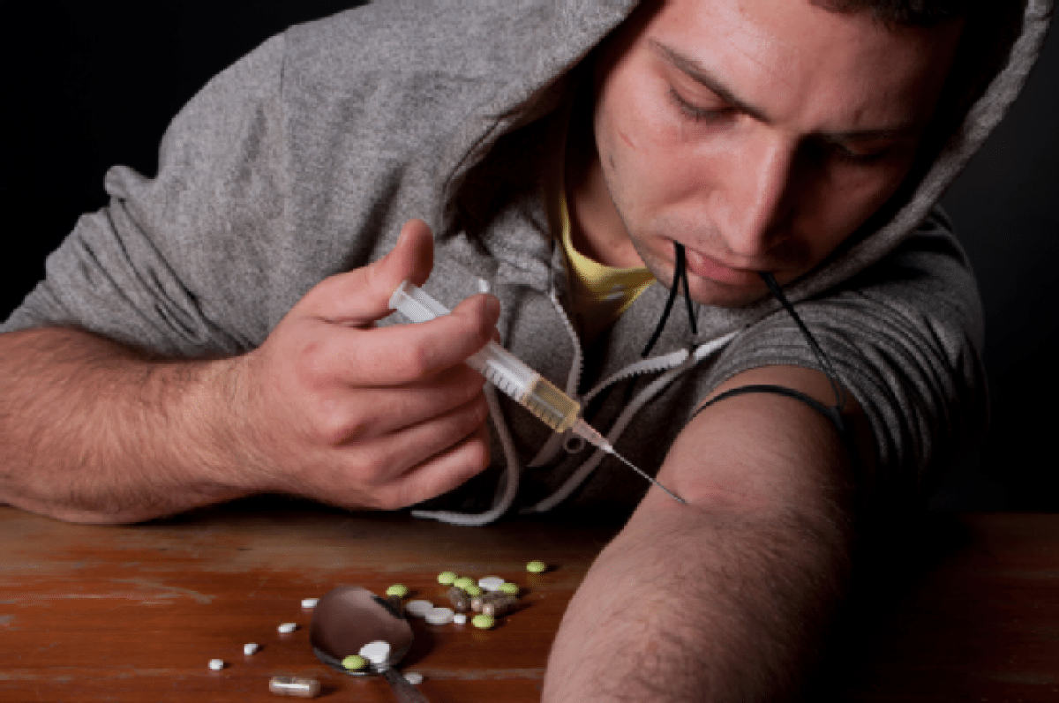
ΟΥΣΙΕΣ ΠΟΥ ΠΡΟΚΑΛΟΥΝ ΕΘΙΣΜΟ

Slide 2
Εθισμός
Μερικές από τις ουσίες που καταναλώνει ο άνθρωπος προκαλούν εθισμό, δηλαδή μεταβάλλουν τη λειτουργία των νευρικών κυττάρων του, ώστε να μην μπορούν πλέον αυτά να λειτουργήσουν χωρίς τη συνεχή λήψη των ουσιών αυτών.
Ουσίες όπως το αλκοόλ, η νικοτίνη και τα ναρκωτικά προκαλούν συνήθως ανοχή, απαιτούν δηλαδή από το χρήστη τη λήψη ολοένα και μεγαλύτερων ποσοτήτων και καθίστανται τελικά τόσο πολύ αναγκαίες (εξάρτηση), ώστε να μην μπορεί πλέον ο χρήστης να ζήσει χωρίς αυτές.

Slide 3
Εξάρτηση
Η εξάρτηση διακρίνεται συχνά σε ψυχική και σωματική, αν και η διάκριση αυτή δεν είναι πάντοτε σαφής. Στη ψυχική εξάρτηση, ο χρήστης, όταν δε λαμβάνει την ουσία που του έχει προκαλέσει εθισμό, εκδηλώνει επιθετικότητα ή γίνεται μελαγχολικός, είναι μάλιστα ικανός να φθάσει σε αξιόποινες πράξεις προκειμένου να την αποκτήσει. Στη σωματική εξάρτηση, ο χρήστης εκδηλώνει όλα τα χαρακτηριστικά της ψυχικής εξάρτησης, σ’ αυτά όμως προστίθενται και διάφορα οργανικά συμπτώματα, όπως είναι η ναυτία, η τάση για εμετό, οι σωματικοί πόνοι, η διάρροια κ.ά.
Η απεξάρτηση, η απαλλαγή δηλαδή του ατόμου από την ανάγκη χρήσης της ουσίας που του έχει προκαλέσει εθισμό, δεν είναι εύκολη διαδικασία, καθώς συχνά έχει μεγάλη διάρκεια και είναι επίπονη.

Slide 4
Ναρκωτικά
Τα ναρκωτικά είναι ουσίες που επιδρούν στο κεντρικό νευρικό σύστημα και στον ψυχισμό του χρήστη. Στην κατηγορία αυτή ανήκουν η ηρωίνη, η μορφίνη, η μεθαδόνη, η κοκαΐνη, το LSD, η μαριχουάνα κ.ά.
Η μορφίνη και η ηρωίνη είναι προϊόντα του οπίου, το οποίο παράγεται από το φυτό «μήκων η υπνοφόρος» (παπαρούνα). Η παπαρούνα ήταν γνωστή στους αρχαίους Αιγύπτιους, που τη χρησιμοποιούσαν για την καταπολέμηση του πόνου και ως κατευναστικό του νευρικού συστήματος. Το 1800 απομονώθηκε από το όπιο η μορφίνη, η οποία χρησιμοποιήθηκε ευρέως μέχρι το 1870, οπότε απαγορεύτηκε η πώλησή της, γιατί στο μεταξύ είχαν διαπιστωθεί οι βλαβερές παρενέργειές της. Αργότερα, με χημική επεξεργασία του οπίου, παρασκευάστηκε η ηρωίνη, η οποία, επειδή θεωρήθηκε ουσία χωρίς παρενέργειες, χρησιμοποιήθηκε ως φάρμακο ακόμη και για την αντιμετώπιση του βήχα. Στις αρχές όμως του 20ού αιώνα, όταν είχαν γίνει πλέον αντιληπτές οι καταστρεπτικές συνέπειές της, απαγορεύτηκε η χρήση της.

Slide 5
Η μεθαδόνη είναι μια ναρκωτική ουσία που έχει παρόμοια δράση με τη μορφίνη. Επειδή χορηγείται από το στόμα και διασπάται στο λεπτό έντερο, έχει βραδύτερη και ηπιότερη δράση από άλλα ναρκωτικά. Για το λόγο αυτό τα τελευταία χρόνια χρησιμοποιείται σε προγράμματα απεξάρτησης ναρκομανών, στους οποίους χορηγείται σε σταδιακά μειούμενες δόσεις ως υποκατάστατο της ηρωίνης.
Τα εξαρτημένα από τα ναρκωτικά άτομα δύσκολα μπορούν να σταματήσουν τη λήψη των ουσιών αυτών. Και αν ακόμη το αποφασίσουν, έχουν να αντιμετωπίσουν ένα σύνολο συμπτωμάτων (στερητικό σύνδρομο) που καθιστά την κατάσταση επώδυνη.
Στο στερητικό σύνδρομο περιλαμβάνονται συμπτώματα όπως η έντονη διέγερση, η έντονη εφίδρωση, οι μυϊκές συσπάσεις και οι ισχυροί πόνοι σε ολόκληρο το σώμα. Η ένταση των συμπτωμάτων αυτών είναι τόσο μεγάλη, που ο χρήστης συχνά αποθαρρύνεται, σταματά τη διαδικασία απεξάρτησης και επανέρχεται πάλι στη συστηματική χρήση ναρκωτικών.

Slide 6
Γιατί επανέρχονται στη χρήση;
Ας πάρουμε για παράδειγμα ένα μορφινομανή. Γνωρίζουμε ότι ο οργανισμός του ανθρώπου παράγει ορισμένες ουσίες, τις «φυσιολογικές μορφίνες», που λέγονται ενδορφίνες και εγκεφαλίνες. Αυτές επιδρούν στα εγκεφαλικά κέντρα και έχουν ως σκοπό την καταστολή των μικρών πόνων και των διεγέρσεων που παρουσιάζονται ανά πάσα στιγμή στον οργανισμό. Αλλιώς η ζωή μας θα ήταν ένα συνεχές μαρτύριο. Όταν ο πόνος είναι πολύ μεγάλος, δεν αρκεί η δράση των ενδορφινών για την καταστολή του και τότε βοηθάμε τον οργανισμό με αναλγητικά φάρμακα.

Slide 7
Η μορφίνη και τα παράγωγά της λειτουργούν όπως οι ενδορφίνες, αλλά έχουν ισχυρότερη δράση. Λαμβάνοντας συνεχώς δόσεις μορφίνης, εκτός των άλλων, αναστέλλουμε τους μηχανισμούς παραγωγής των ενδορφινών, γιατί πλέον οι ουσίες αυτές δε μας χρειάζονται. Κατά συνέπεια, όταν ο μορφινομανής αποφασίσει να αποτοξινωθεί διακόπτοντας τη λήψη ναρκωτικών ουσιών, το σύστημα της παραγωγής ενδορφινών δεν μπορεί πια να ενεργοποιηθεί, με συνέπεια το άτομο να υποφέρει από πόνους και η δραματική αυτή κατάσταση να κάνει πολύ δύσκολη την απεξάρτησή του.

Slide 8
Κατευναστικές ουσίες
Το αψέντι είναι αποσταγμένο ποτό με υψηλή περιεκτικότητα σε οινόπνευμα. Προέρχεται από την απόσταξη διαφόρων φυτών, όπως των ανθών και των φύλλων του είδους Αρτεμισία το αψίνθιο, γλυκανίσου, μαράθου και άλλων βοτάνων. Το αψέντι έχει παραδοσιακά φυσικό πράσινο χρώμα, αλλά μπορεί να είναι άχρωμο. Συχνά αναφέρεται ως «η πράσινη νεράιδα».
Στην κατηγορία αυτή ανήκουν το αλκοόλ, τα βαρβιτουρικά, το αψέντι (πράσινη νεράιδα) και άλλες ουσίες. Η συχνή χρήση των ουσιών αυτών σε μεγάλες ποσότητες και ακόμη περισσότερο η συνδυασμένη λήψη τους έχουν καταστρεπτικές επιπτώσεις στην υγεία του ατόμου.
Η αιθυλική αλκοόλη (το οινόπνευμα) που περιέχεται στα αλκοολούχα ποτά διαχέεται εύκολα από το γαστρεντερικό σωλήνα στο αίμα και μέσω αυτού σε κάθε όργανο του σώματος. Τα συστήματα του οργανισμού που προσβάλλονται περισσότερο από την υπερβολική και συστηματική χρήση αλκοόλ είναι το νευρομυικό, το γαστρεντερικό και το καρδιαγγειακό σύστημα. Μάλιστα, όσο μεγαλύτερη είναι η περιεκτικότητα ενός οργάνου σε νερό, τόσο ευκολότερα διαχέεται το οινόπνευμα και τόσο περισσότερο αυξάνεται η συγκέντρωσή του στο όργανο αυτό, με συνέπεια να πλήττεται σοβαρότερα από άλλα όργανα που έχουν μικρότερη περιεκτικότητα σε νερό.

Slide 9
Ο εγκέφαλος, για παράδειγμα, που έχει μεγάλη περιεκτικότητα σε νερό, παρουσιάζει την τάση να συγκεντρώνει το οινόπνευμα, ακόμη και αν η ποσότητα που θα καταναλωθεί είναι μικρή. Η ακεταλδεΰδη που παράγεται κατά τον καταβολισμό του οινοπνεύματος προξενεί καταστροφές στα κύτταρα και επομένως διαταραχές σε όλα σχεδόν τα συστήματα του ανθρώπινου οργανισμού. Οι αλκοολικοί, λόγω της φθοράς των κυττάρων του εγκεφάλου τους, παρουσιάζουν απώλεια μνήμης, φαινόμενα σύγχυσης, παραισθήσεις και ψυχωτική συμπεριφορά των διάφορων ιστών

Slide 10
Το πεπτικό σύστημα επιβαρύνεται επίσης, καθώς το οινόπνευμα προκαλεί αύξηση των εκκρίσεων του στομάχου και στη συνέχεια φλεγμονή. Παράλληλα, η υπερβολική κατανάλωση οινοπνεύματος ελαττώνει την ικανότητα του λεπτού εντέρου να απορροφά τις θρεπτικές ουσίες που περιέχονται στην τροφή μας. Συνέπεια του γεγονότος αυτού είναι η φθορά του ήπατος, το οποίο, αντί να αποθηκεύει τις πρωτεΐνες και τους υδατάνθρακες που χρησιμοποιούνται από τα ηπατικά κύτταρα, αποθηκεύει λίπη, με αποτέλεσμα τη διόγκωσή του. Η συνεχιζόμενη κατανάλωση οινοπνεύματος από έναν αλκοολικό καταλήγει συχνά σε εκφυλισμό του ηπατικού ιστού, μια κατάσταση που ονομάζεται κίρρωση του ήπατος, η οποία, αν και δεν περιορίζεται στους αλκοολικούς, παρουσιάζεται ωστόσο σε ποσοστό οκτώ φορές μεγαλύτερο σ’ αυτούς παρά στα μη εξαρτημένα από το αλκοόλ άτομα.

Slide 11
Η κατάχρηση του αλκοόλ προκαλεί υπέρταση και έτσι αυξάνει τις πιθανότητες για την εμφάνιση καρδιαγγειακών νοσημάτων. Το αλκοόλ όμως συσχετίζεται και με την αύξηση της πιθανότητας να εκδηλωθούν διάφορες μορφές καρκίνου (στομάχου, ήπατος, πνευμόνων), ενώ σε συνδυασμό με τη νικοτίνη ευθύνεται για καρκίνους του λάρυγγα και του οισοφάγου.

Slide 12
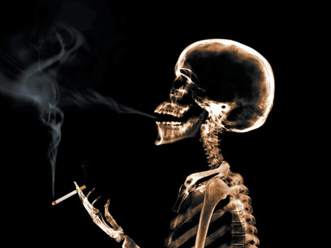
Η νικοτίνη
Η νικοτίνη είναι μια δραστική ουσία που περιέχεται στον καπνό των τσιγάρων και είναι το ίδιο εθιστική όσο και η κοκαΐνη. Στην επιβλαβή για τον οργανισμό δράση της νικοτίνης περιλαμβάνονται η έντονη σύσπαση των αγγείων, λόγω έκκρισης αδρεναλίνης, η επακόλουθη αύξηση της αρτηριακής πίεσης και η αύξηση της κινητικότητας του γαστρεντερικού σωλήνα.
Οι καπνιστές, εκτός από τους κινδύνους στους οποίους εκτίθενται λόγω της νικοτίνης (αυξημένες πιθανότητες για καρδιαγγειακά νοσήματα και παθήσεις του στομάχου), υπόκεινται στις καταστρεπτικές συνέπειες της πίσσας, ενός από τα πολλά επικίνδυνα προϊόντα που παράγονται κατά την καύση του τσιγάρου. Αποδεδειγμένα πλέον η πίσσα ευθύνεται για την εμφάνιση καρκίνου του πνεύμονα.

